Slide 1
Организация работы с тематическими альбомами и лэпбуками по финансовой грамотности у детей дошкольного возраста.

Slide 2
Финансовое просвещение и воспитание детей дошкольного возраста – сравнительно новое направление в дошкольной педагогике. Ведь финансовая грамотность является глобальной социальной проблемой, неотделимой от ребенка с ранних лет его жизни.

Slide 3
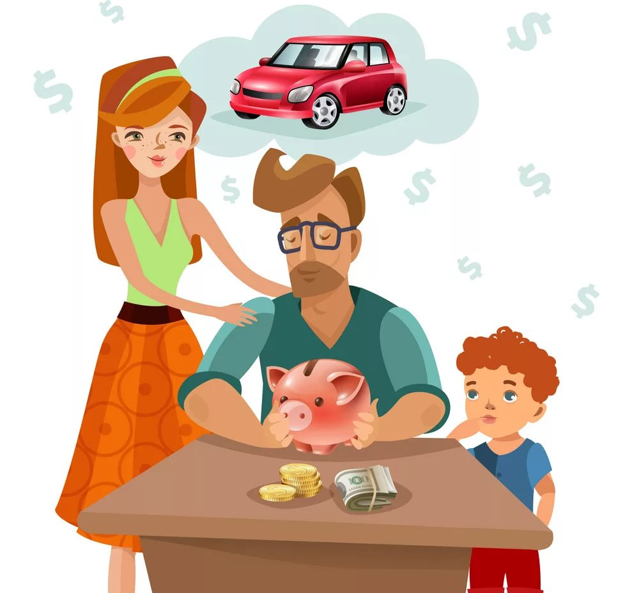
Дети, так или иначе, рано включаются экономическую жизнь семьи: сталкиваются с деньгами, рекламой, ходят с родителями в магазин, участвуют в купле-продаже, овладевая таким образом первичными экономическими знаниями, пока еще на житейском уровне.

Slide 4
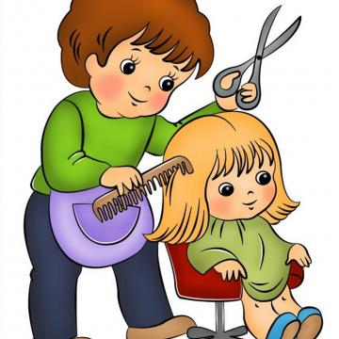
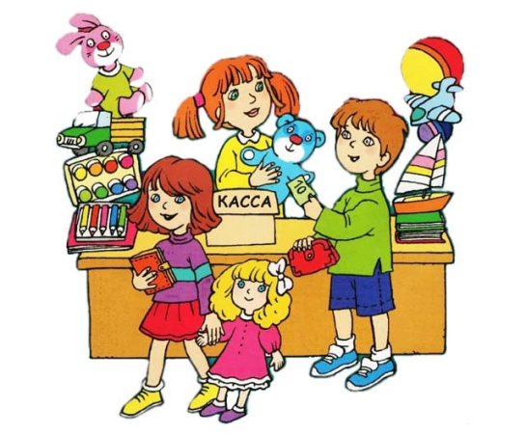
В раннем дошкольном возрасте финансовая сторона жизни затрагивается в детских сюжетно-ролевых играх
В старшем дошкольном возрасте с миром экономики дети знакомятся на занятиях по познанию окружающего мира

Slide 5
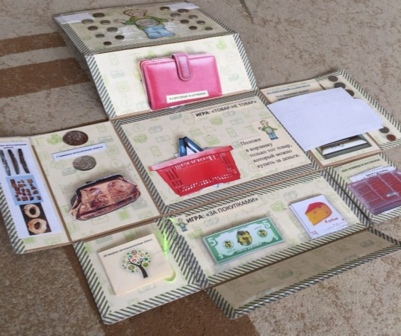
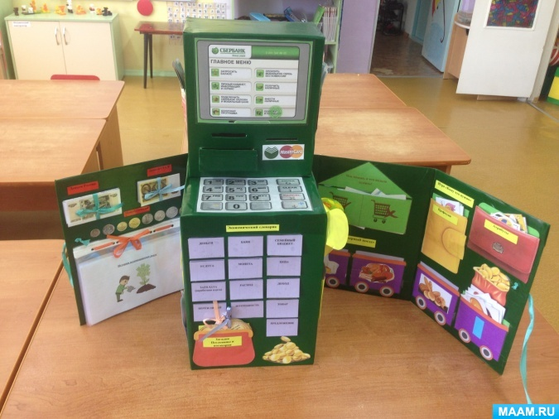
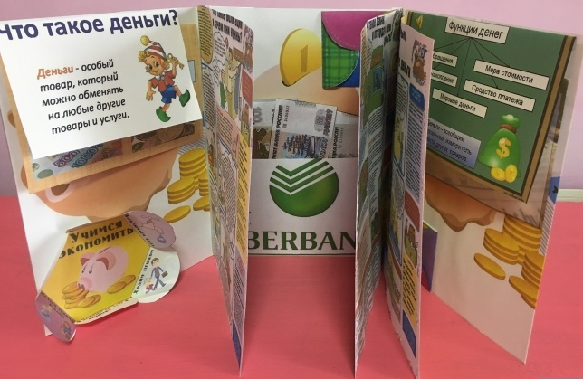
Задача воспитателя детского сада — преподнести элементарные финансовые понятия в максимально доступной и увлекательной для дошкольника форме. Для этого можно использовать «лэпбук» или альбом. При этом лэпбук - это не просто поделка, но и один из этапов исследовательской работы, которую ребенок проделал в ходе изучения какой-либо темы.

Slide 6
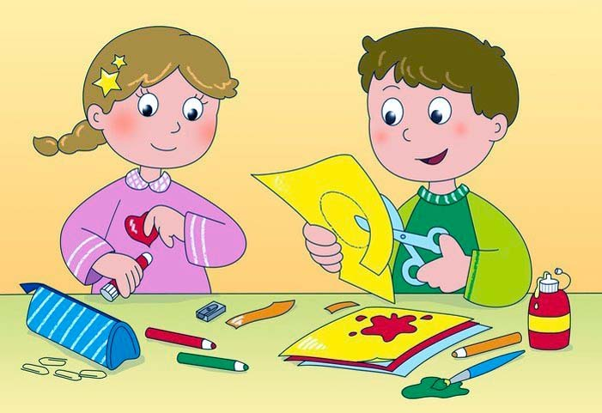
К процессу создания лэпбука педагогу следует обязательно привлекать своих обучающихся: ребята могут вырезать карточки, конверты, приклеивать элементы к пособию. Также к сбору информации для лэпбука можно привлечь и родителей.
.

Slide 7
Информационное наполнение лэпбука может включать в себя разнообразные блоки
Банки России
Семейный бюджет
Труд, профессии

Slide 8
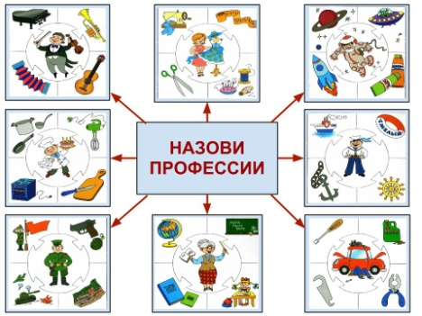
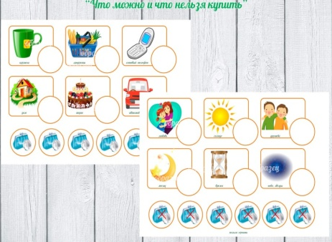
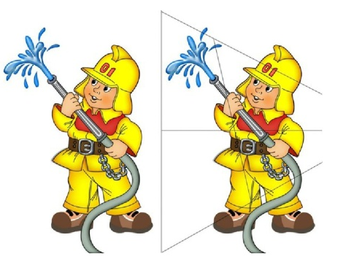
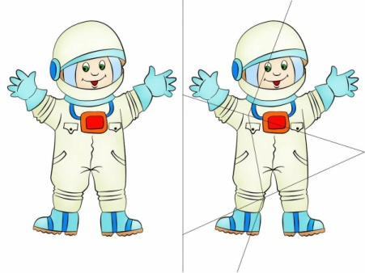
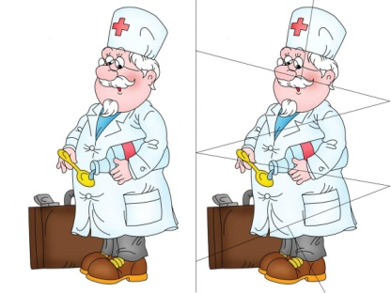
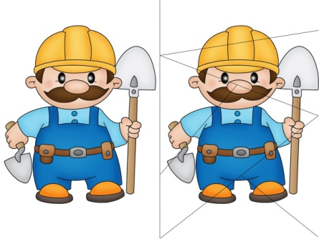
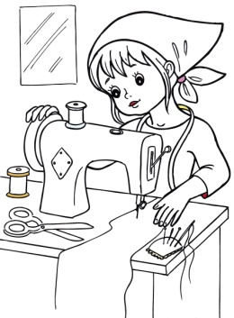
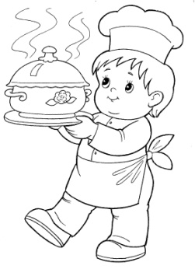
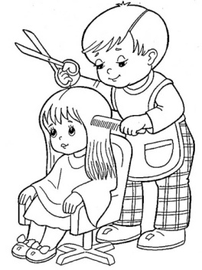
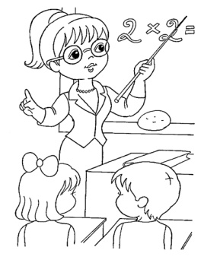
Дидактические игры
Игры-пазлы
Раскраски

Slide 9
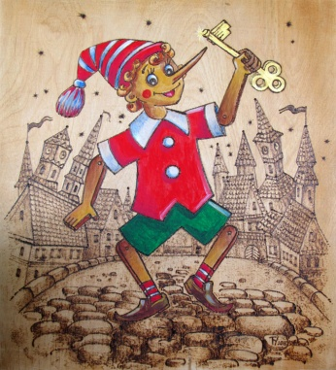
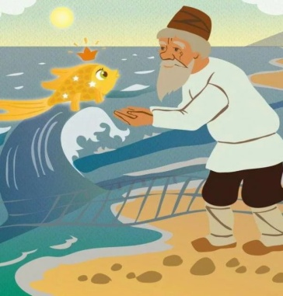
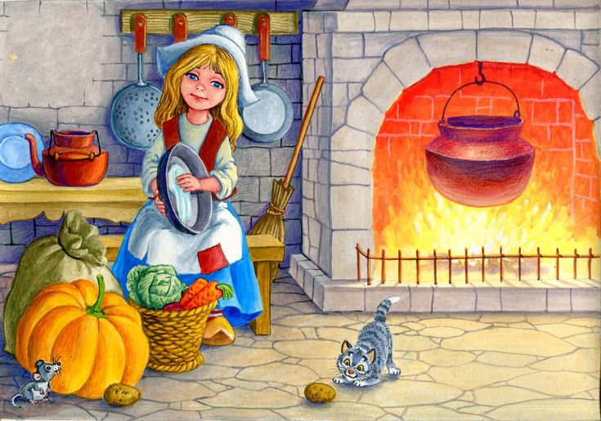
Пословицы и загадки о труде и деньгах
Сказки
Рассказы для детей

Slide 10
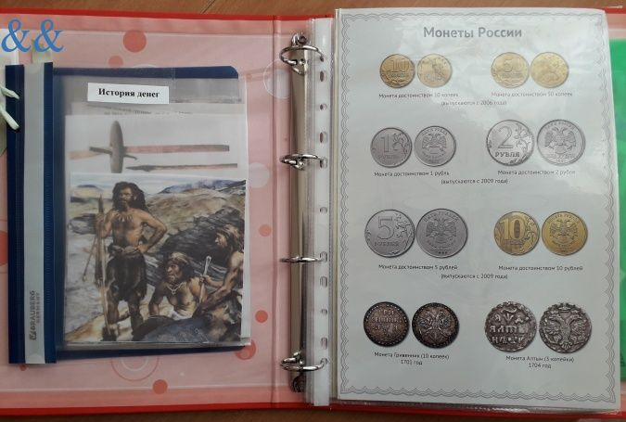
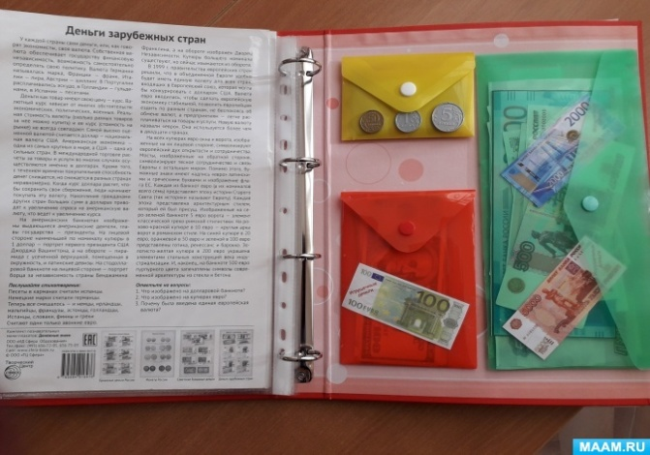
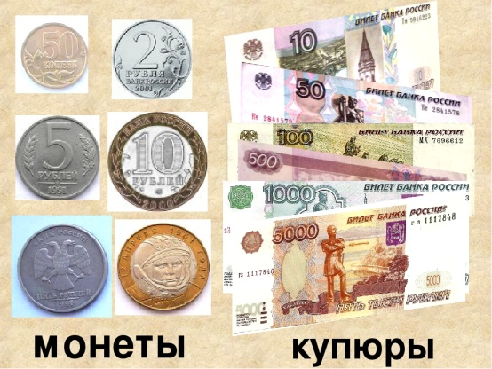
Также ознакомить дошкольников с финансовой грамотностью можно с помощью тематических альбомов.
Валюта других государств
Первые деньги
Деньги России

Slide 11
Таким образом, лэпбук и тематические альбомы – это средство обучения. Оно расскажет детям о потребностях человека, о роли труда в жизни общества, о природных и трудовых ресурсах, профессиях. Пособие поможет ребенку ориентироваться в современном сложном мире и поможет лучше понять и запомнить материал по финансовой грамотности.

Slide 12
Спасибо за внимание!

